Slide 1
JI Youth Women Wing
Notes:
زمانہ جدید کے مسائل میں سے ایک اہم متنازعہ مسئلہ عورت اور مرد کی مساوات (Equality)کا مسئلہ ہے فی زمانہ یہ نعرہ گونج رہا ہے کہ عورت کو ہر حیثیت سے مرد کے برابر ہونا چاہیئے ۔قانونی لحاظ سے بھی اسے ہر وہ کام کرنے کی آزادی ہونی چاہیے جو مرد سر انجام دیتا ہے ۔اسے بھی وہ حق ملنے چاہئیں جو معاشرے میں مرد کو حاصل ہیں۔غرضیکہ مرد اور عورت دونوں معاشرے میں مساوی حیثیت سے دوست بن کر رہیں ۔ اب مرد کی حاکمیت اور عورت کی محکومیت کا دور ختم ہوجانا چاہیئے ۔

Slide 2
JI Youth Women Wing
Notes:
یہ سب ایک عورت کو ایک انسان ہونے کی حیثیت میں درکار ہے اور یہ سب اسے ملنا چاہیئے

Slide 3
JI Youth Women Wing
Notes:
Activity کروائیں ۔۔مائیک لے کے سوال آپ انفرادی طور پر بھی پوچھ سکتی ہیں اور پیپر تقسیم کر کے لکھوا بھی سکتی ہیں
ایک سے زائد Role ادا کرنا چاہتی ہوں تو وہ بھی لکھیں ۔
Career Women
Good Mother
Home manager
Social Worker
DAI IL ALLAH
ہم کسی بھی کردار میں ہوں ماں ، بہن ،بیٹی ، کیریئر ویمن، سوشل ورکر، ان سب کے ساتھ ہمیں ایک رول جو کہ اللہ نے ہم پر فرض کیا ہے لازمی ادا کرنا ہے اور وہ کردار داعی الی اللہ کا ہے یہ کام ہم پر بحیثیت مسلمان فرض ہے یہ کام ہر مسلمان مرد اور عورت کے ذمہ اللہ تعالیٰ لگایا ہے ہم سارے کرداروں کے ساتھ اس کردار کو بھی ادا کریں گے لیکن ہمیں یہ کام مشکل لگتا ہے ۔ ۔۔۔۔۔۔ کیوں ؟؟
صحابہ کرام بھی مختلف صلاحیتوں کے حامل تھے مگر مقصد سب کا ایک ہی تھا
نام صلاحیت
خالد بن ولید جہادی
عبداللہ بن رواجہ زھد و تقویٰ
ابو ہریرہ یاداشت
مختلف صلاحیتیں ہم سب کے اندر ہیں،بس ضرورت اس بات کی ہے کہ ہم اپنی صلاحیت کو پہنچانیں اور استعمال کریں

Slide 4
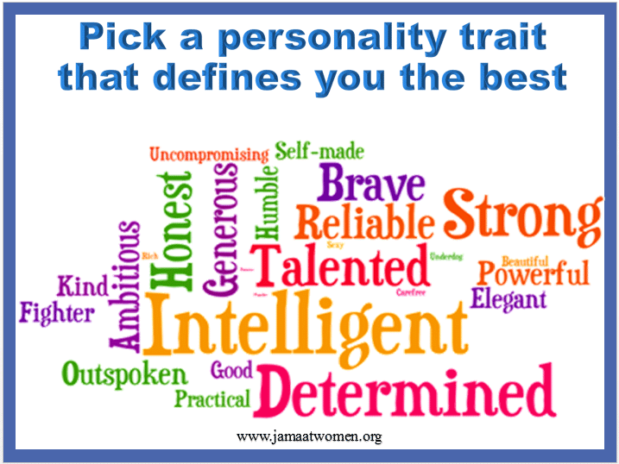
JI Youth Women Wing
Notes:
ایک پیپر پر خوبیاں لکھ کے تقسیم کریں اور بھروایا جائے
صلاحیتوں کے استعمال سے پہلے صلاحیتوں کو جاننا ضروری ہے
جتنی خوبیاں آپکے اندر ہیں خواہ ایک سے زیادہ ہوں وہ بھی لکھیں اس کے علاوہ اگر کوئی مزید خوبی ہوتو وہ بھی لکھیں
نوٹ: اگلی سلائیڈ پر یہی خوبیاں اردو میں بھی لکھی ہیں جہاں اردو میں آسانی ہو اس سلائیڈ چھوڑ کر اگلی سلائیڈ دکھا دیں ۔

Slide 5
JI Youth Women Wing
Notes:
پیپر پر اپنی خوبیاں لکھیں۔
صلاحیتوں کے استعمال سے پہلے صلاحیتوں کو جاننا ضروری ہے
جتنی خوبیاں آپکے اندر ہیں خواہ ایک سے زیادہ ہوں وہ بھی لکھیں اس کے علاوہ اگر کوئی مزید خوبی ہوتو وہ بھی لکھیں
جس طرح اوزار کاموں کو آسان بنا دیتے ہیں اسی طرح اگر صلاحیتیں بطور اوزار ہمارے پاس ہوں گی تو ہم اہنے ہر مسئلے کو حل کر سکیں گے ورنہ ہم اپنے آپ کویہی کہتے رہیں گے کہ ہم کیا کر سکتے ہیں ہمارے پاس تو صلاحیت ہی نہیں۔

Slide 6
JI Youth Women Wing
Notes:
اسلام نے عورت کو کون کون سے حقوق دیئے ہیں ؟ سوال کرتی جائیں جوابات لیتی جائیں اوپر دیئے گئے حقوق کو ڈسکس بھی کریں ، ہم یہ سمجھتے ہیں کہ مغرب میں عورت کو ہر طرح کی آزادی ہے ، حقوق حاصل ہیں لیکن اصل حقیقت کیا ہے آئیے دیکھیں
یہ حقوق اسلام نے عورت کو اپنی ابتداء سے ہی دیئے
امریکہ:۔ 1930ء میں عورت کو ووٹ کا حق حاصل ہوا۔ قانونی طور پر عورتوں کی حیثیت مردوں کے برابر ہونے کی ترمیم 1970ء میں پاس ہوئی۔
فرانس: ۔ 1946ء میں عورت کو ووٹ دینے کا حق ملا ۔ 1965ء میں اپنے نام سے بینک اکاؤنٹ رکھنے کا حق حاصل ہوا ۔وہاں قانونی طور پر عورت کو یہ حق 1977ء میں حاصل ہوا کہ عورت شوہر کی دخل اندازی کے بغیر اپنی ڈاک خود وصول کرے
اہل مغرب اس بات سے خوب واقف ہیں کہ مرد کو بے راہ رو کرنے اور اسلامی تعلیمات سے برگزشتہ کرنے سے کوئی خاص فرق نہیں پڑتا کہ وہ تو فرد واحد کا مسئلہ ہے عورت جب تک گھر کے اندر موجود ہے اور اپنی آئندہ نسلوں کی اسلام کے مطابق تربیت کر رہی ہے تب تک اسلامی معاشرہ کو غلط سمت میں نہیں لے جایا جا سکتا ۔ یہ تبھی ممکن ہے جب عورت کو گھر کی چار دیواری سے باہر نکال کر سڑکوں ،کلبوں ،پارکوں ، دفتروں اور کار خانوں میں مرد کے شانہ بشانہ کھڑا کر دیا جائے ۔
اسلام اور حقوق نسواں ۔۔۔
قدیم و جدید جاہلیت میں جو ہوتا رہا لوگوں نے جو انفرادی غلطیاں کی انھیں اسلام کے loose point کے طور پر اچھالا گیا اور یہ کہا گیا کہ اسلام ہی اچھا مذہب نہیں ہے جب کہ غلطیاں ان لوگوں نے کی جو اسلام پر عمل نہیں کر رہے
اسلام نے وہ اعلیٰ مقام عورت کو دیا جو اس سے پہلے کہیں موجود نہیں ۔ اسلام کا پہلا اعلان یہ ہے کہ
عورت ہر حال میں قابل احترام ہے
اسلام میں عورت کے تحافظ کا پورا قانون موجود ہے
تہمت کو شدید جرم قرار دیا گیا’’ سورہ نور ‘’ لعان کا تصور فراموش کرنے کا نتیجہ آج کاروکاری ہے ۔
نجی زندگی کے حقوق: ‘’سورہ نور’’ چادر چار دیواری کا تحفظ دیتی ہے
شخصی آزادی: عورت سے نکاح کے لئے اس کی میں رضا مندی ضروری ہے
دیگر معاشروں میں عورت Mrs. ,Miss کے نام سے پہچانی جاتی ہے جبکہ اسلام میں ‘’ابو حنیفہ ‘’اپنی ماں کے نام سے جانے جاتے ہیں
کمانے اور مال رکھنے کا حق: عملی طور پر کام کرنے کا حق عورت کودیا گیا ہے حضرت اسماء عطر فروشی کرتی تھیں
اسماءبنت ابی بکر اپنے شوہر کی زمین پر کام کرتی تھیں
نان و نفقہ: عورت کسی بھی صورت میں بچے کی کفالت کی ذمہ دار نہیں ہے شوہر کے گھر میں طلاق کی صورت میں یا بیوہ ہونے کی صورت میں بھی ،
وراثت : عورت کا ہر صورت میں ترکہ میں حصہ ہے
حقوق ملکیت : مہر، وراثت، بدیہ کی شکل کے علاوہ اطفرادی طور پر عورت جو بھی کمائے وہ اسکا اپنا ہے
اسلام الگ الگ دائرہ کار کا تعین کرتا ہے ‘’قرن فی بیوتکن ‘’

Slide 7
JI Youth Women Wing
Notes:
جواب ہمیں قرآن پاک سے مل رہا ہے اب ہمیں مکمل اطمینان ہونا چایئے

Slide 8
JI Youth Women Wing
Notes:
مراکش میں ایک قدیم مسجد اور یونیورسٹی کی تعمیر کے لئے فاطمہ الفہری نامی خاتون نے 859 عیسیوی میں فنڈ جمع کیے چونکہ اسلام کی رو سے اسے یہ حق حاصل تھا
اسلامی تاریخ میں ہمیشہ ہی عورت کی اعلیٰ تعلیم کو اور اس کے تعلیمی میدان میں حصہ لینے کو پسند کیا گیا ہے اور اس میدان میں خواتین نے بڑے کارنامے انجام دیئے ہیں سب سے پہلی مثال ام المومنین حضرت عائشہ ؓ کی ہے جنہوں نے بے شمار صحآبہ کو دینی تعلیم دی ، فقہ سکھائی ، ان سے 22 ہزار احادیث روایت ہیں اور وہ اسلامی تاریخ میں عظیم اسکالر مانی جاتی ہیں اور ان کی جیسی مثال کسی دوسری قوم میں نہیں ہے۔

Slide 9
JI Youth Women Wing
Notes:
اسلام سے قبل عورت کو ترکے میں کیا حصہ ملتاعورت خود ہی سامان کی طرح نزکہ ہوتی تھی۔ اسلام نے عورت کو ترکے کا وارث بنایا۔۔ماں ،باپ ، شوہر،بیٹا ان سب سے اس کو ترکہ / وراثت میں حصہ ملتا ہے ۔

Slide 10
JI Youth Women Wing
Notes:
اسلام نے عورت کے اوپر معاش کی ذمہ داری نہیں رکھی لیکن اسے آزادی دی ہے کہ اگر وہ چاہے تو اپنا بزنس ، جاب کر سکے ۔ اسلام نے عورت کا گھر سے باہر جا کر کام کرنا حرام نہیں کیا مگر اسے لازمی بھی قرار نہیں دیا۔
ہم یہ جانتے ہیں کہ اللہ نے عورت کو حقوق دیئے ہیں لیکن ان حقوق کے حصول کا طریقہ ہمیں آنا چاہیئے یہ حقوق کے چھیننے کی جنگ نہیں بننی چاہیے بلکہ اپنے فرائض کی ادائیگی بہترین طریقے سے کریں اور معاشرے میں اللہ کے دین کو عام کرنے کی کوشش کریں جب لوگ دین پر چلیں گے اللہ کے احکام کو جانیں گے اور مانیں گے تو خواتین کو عزت ، احترام اور حقوق سب کچھ ملے گا لیکن محاز ارائی کا راستہ اختیار کریں گی فرائض کی ادائیگی سے زیادہ حقوق لینے کی ضد کی جنگ کریں گی تو نقصان ہی ہو گا ۔

Slide 11
JI Youth Women Wing
Notes:
ایک سرگرمی کروائیں ،دو گروپ بنا لیں
ایک گروپ بتائے کہ مردوں کا دائرہ کار / کام کیا کیا ہیں ؟
دوسرا گروپ بتائے عورتوں کا دائرہ کار / کام کیا کیا ہیں ؟
ایک کیس اسٹڈی سامنے رکھیں ۔۔۔۔علی دفتر سے واپس آیا تو اس کی تھکن دیکھ کر اور بڑھ گئی کی بیوی ابھی دفتر سے نہیں آئی اور بچے ٹیوشن پر گئے ہوئے ہیں اس نے ٹی وی کھولا صوفے پر پیر پھلائے میگزین ہاتھ میں لے کر ورق گردانی کرنے لگا اور انتظار کرنے لگا کہ بیوی آئے کھانا تیار کرے ، بچوں کو ٹیوشن سے لائے ، میز پر کھانا لگائے اور اسے کھانے کے لئے بلائے ۔ ۔۔۔۔۔تھوڑی دیر بعد بیوی اپنے دفتر سے تھکی ہاری آئیں تھکان کی وجہ سے ان کا موڈ اچھا نہیں تھا اور انہیں یہ فکر بھی تھی کہ کھانا تیار کرنا ہے بچے بھوکے ہیں ، اسکے بعد بچوں کے اسکول بیگ چیک کرنے ہیں ، ہوم ورک چیک کرنا ہے ، بچوں کی اسکول کی ضروریات ہیں وہ پوری کرنی ہیں اور دیگر کام بھی ہیں ۔بچے ٹیوشن سے آئے تو وہ ماں کی پوری توجہ چاہ رہے تھے اپنی باتیں ڈسکس کرنا چاتے تھے لیکن ماں کے پاس ٹائم نہیں تھا اسے کچن بھی سمیٹنا تھا ، تھکان بھی تھی اور اسے اپنے آفس کے کچھ اسائمنٹ بھی بنانے تھے ۔ شوہر کسی چیز کی تلاش میں مدد چاہتا تھا بیوی نے منع کر دیا اور گھر میں خاصی بد مزگی کی فضاء پیدا ہو گئی ۔
دوسری کیس اسٹڈی:
علی دفتر سے تھکا ہوا گھر آیا تو ہنستے کھلکھلاتے بچے اور مسکراتی بیوی کو دیکھ کر اس کی تھکن اتر گئی ، بیوی نے میز پر مزیدار کھانا لگایا سب نے خوشگوار ماحول میں باتیں کرتے ہوئے اپنے قصے سناتے ہوئے کھانا کھایا ،کھانے کے بعد بچے والد کے ساتھ بیٹھ گئے اور بیوی چائے بنا کر لے آئیں اور گھر میں خوشگوار ماحول رہا ۔
عورت حقوق کی جنگ لڑنے کے بجائے اپنے محاذ کی فکر کرے تو سو فیصد کامیاب ہو گی ۔
آپ کے خیال سب سے اہم کام جو ایک عورت کرتی ہے وہ کیا ہے؟؟
عورت کے ذمہ اللہ نے ایک بڑا اور عظیم الشان کام رکھا ہے اور وہ کام نئی نسل کی تخلیق ، تربیت اور اللہ کی زمین پر اللہ کے نظام کو قائم کرنے اور چلانے والے افراد تیار کرنا ہے اس وجہ اسے اسلام نے عورت کی تمام ضروریات زندگی اور ہر قسم کی سہولتیں فراہم کرنے کا ذمہ دار مرد کو قرار دیا ہے عورت پر کوئی معاشی ذمہ داری بنیں ڈالی۔ تا کہ عورت کو اتنی فرصت مل سکے کہ نسلوں کی تربیت کر سکے عورت کی ذمہ داری مرد وں کی تعمیر ہے ۔ اور مرد کی ذمہ داری عورتوں کو سہولت دینا ۔ اس طرح دیکھا جائے تو عورت superior لگتی ہے
مرد کو اللہ تعالیٰ نے جسمانی اور عقلی طاقت اور غیر معمولی قوت ارادی عطا فرمائی ہے اس لئے کے مرد کے فرائض اور ذمہ داریوں کا یہی تقا ضا تھا جبکہ عورت کو شفقت اور نرم دلی عطا فرمائی اس لئے کہ اس کی مامتا کا یہی تقاضا تھا
بیسویں صدی کی جدید جاہلیت مرد اور عورت دونوں پر ایسےفیصلے مسلط کر رہی پہے جسکا نتیجہ انسانی نسلوں کی بربادی کے سوا اور کچھ نہیں ۔۔۔۔ طرح طرح کے مصنوعی نعروں مثلا ‘’ عورت کیساتھ انصاف ‘’ یا ‘’عورت کی بیداری’’وغیرہ قسم کے جھوٹے نام رکھ کر دھوکا دے رہی ہے
عورت اگر اپنےفطری میدان کی طرف لوٹ آئے اور اپنے فرائض ادا کرے جو اس کی فطری ذمپہ داری ہیں تو ہم دیکھیں گے کہ عورت کے اس عمل صالح کے نتیجے میں ایک ایسا معاشرہ وجود میں آئے گا جس میں امن سکون اور خیر خواہی ہو گی ۔۔ وہ صالح مائیں جو اپنے بچوں کی تربیت کے لئے بیدار رہتی ہیں وہی دراصل قوم کی معمار ہیں ۔ ہم یہ تمنا کیوں کرتے ہیں کہ کاش ہمیں بھی مردوں کی طرح بازاروں ، ہوٹلوں ، اداروں میں جاکر کام کرنے کی آزادی ہو ؟ کیا حقیقت میں یہ آزادی ہے ؟؟ یا ذمہ داری ہے ؟ یہ حق ہے یا فرض ہے ؟

Slide 12
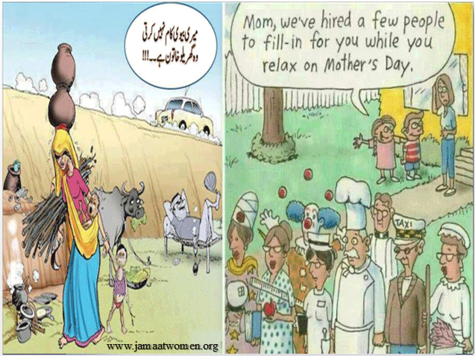
JI Youth Women Wing
Notes:
موجودہ دور میں یہ خیال پایا جاتا ہے کہ اگر عورت گھر سے باہر نکل کر کام نہیں کرتی تو وہ ورکنگ ویمن نہیں، آپ کے خیال میں کیا یہ بات صحیح ہے ؟؟
بیوی اگر کام نہیں کرتی تو ایک گھریلو خاتون کیا کرتی ہے ؟؟ کیا آرام کرتی ہے ؟
ان سے پوچھاجائے کہ آپ کےلئے کپڑے کون دھوتا ہے ؟؟ کون کھانا پکاتا ہے ؟؟
آپ کا گھر کون manage کرتا ہے ؟؟بچوں کو کون سنبھالتا ہے ؟ وغیرہ وغیرہ
سب سے زیادہ کام تو گھریلو خاتون ہی کرتی ہے نسلوں کی تربیت
خواتین شرماتی ہیں بتاتے ہوئے کہ ہماری ذمہ داری گھر ہے یہ ذمہ داری اہم ترین ہےدنیا کا سب سے بڑا کام انسان کی تربیت ہے جو کہ ایک خاتون خانہ کر رہی ہوتی ہے ۔اپنے کام کو فخریہ بتائیں
ہم نے شروع میں بات کی کہ ہم کچھ کر دکھانا چاہتے ہیں ہم کچھ بننا چاہتے ہیں ہم اپنے فرائض کی ادائیگی کے ساتھ ساتھ معاشرے کی فلاح کے لئے بھی کچھ کر سکتے ہیں، یہ منع بھی نہیں ہے بلکہ احسن ہے کہ اپنے ارد گرد کے لوگوں اور معاشرے کو اپنی ذات سے فائدہ پہنچائیں اور پھر ہم نے اپنی صلاحیتوں اور خوبیوں کا جائزہ بھی لیا کہ یہ ہمارے اندر موجود ہیں ۔۔۔۔۔۔اور جو کمی ہے اس کو ہم پور اکریں گے پلان کریں گے

Slide 13
JI Youth Women Wing
Notes:
دنیا میں کوئی بھی کام کرنے کے لئے کچھ حاصل کرنے کے لئے انسان کو ان چار چیزوں کی ضرورت ہوتی ہے، عزم ، کوشش ،وقت، وسائل کے بغیر تو دنیا میں کچھ حاصل نہیں ہوتا۔
ہر کام کو کرنے کا بہترین طریقہ یہ ہوتا ہے کہ کام کو احسن انداز سے کیا جائے ،موجود صلاحیتوں اور وسائل کو استعمال کرتے ہوئے بہترین طریقے سے Perform کرنا ہمارے جو بھی ہمارے potential ہیں اور جو بھی ہماری limitation ہیں ان کو بطور bridge استعمال کریں نہ کہ بطور barrier کیونکہ اللہ تعالیٰ کو بہترین کام کرنے والے پسند ہیں ۔۔وہ کام لکھیں جو آپ چاہتی ہیں کہ روزانہ کریں تو آپ کی زندگی میں مثبت تبدیلی آجائے گی۔مگر اپ وہ کر نہیں پاتیں ۔۔۔۔۔۔۔متوقع جوابات
Exercise،حدیث کا مطالعہ،قرآن کی ایک آیت روزانہ سمجھنا ،نماز کی بر وقت ادائیگی
ہم بہت سے کام شوق سے شروع کرتے ہیں پھر ہم ان کو برقرار نہیں رکھ پاتے ، درمیان میں چھوڑ دیتے ہیں ، کسی سے کمٹمنٹ کرتے ہیں تو معذرت کر لیتےہیں ایک حدیث کا مفہوم ہےکہ ‘’جو بھی کام کرو اس کو متواتر کرو’’ یعنی جس کام کو بھی ہاتھ میں لیں اس کو ادھورا نہ چھوڑیں چاہے روز تھوڑا تھوڑا کریں مگر لگاتار کریں مگر ہم ایسا نہیں کر پاتے کیونکہ ہمارے پاس اتنا وقت نہیں ہوتا کہ ہم سب کو مطمئن کر سکیں ۔۔۔۔ ایسا کیا کریں کہ ہم زندگی کو بھرپور طریقے سے گزار سکیں ؟؟ زندگی وقت ہے اور وقت زندگی ہے وقت ضائع کیا تو زندگی ضائع زندگی کو قابو کرنا ہے تو وقت کو قابو کرنا ہو گا
Time management ایک چھوٹا سا جزو ہے life management کا ۔۔۔۔۔ جب ہم اپنے ٹائم کو صحیح طریقے تر تیب دے لیتے ہیں تو ہماری زندگی بھی منظم ہو جاتی ہے کیونکہ وقت ہی زندگی ہے

Slide 14
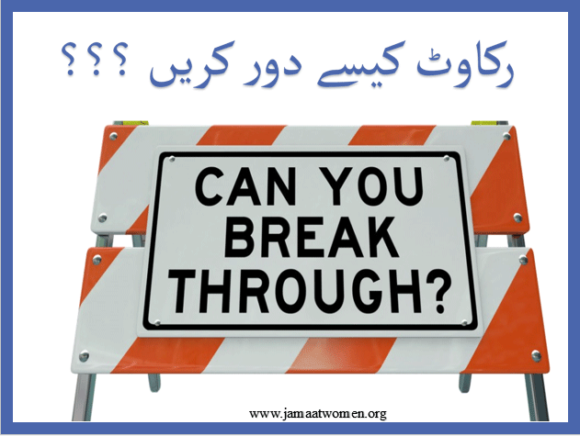
JI Youth Women Wing
Notes:
جب اللہ رب العالمین نے ہمارے لیے کوئی رکاوٹ نہیں رکھی ، تعلیم کا میدان ہو ،سوشل ورک کا میدان ہو، کھیل کا میدان ہو ، معاشرے کی اصلاح کا میدان ہو ، ۔۔۔۔۔۔۔(اللہ تعالیٰ نے عورت کو ہر کام کی آزادی دی ہے کچھ حدود کے ساتھ اور یہ حدود بھی عورت کی حفاظت کے لیے ہیں) تو اب کام کرنے میں جو رکاوٹیں ہمیں پیش آتی ہیں ان کو کس طرح دورکریں ۔

Slide 15
JI Youth Women Wing
Notes:
منفی سوچ اور مایوسی کا رجحان ہم کو سفید کاغذ نہیں دیکھنے دے رہا۔۔ مثبت سوچ سے اپنی آپ کو دیکھیں گی تو اپنی صلاحیتوں کو استعمال کر سکیں گی ۔
لا یکلف اللہ نفسا الا وسعھا
مسائل کو کبھی بڑا نہ سمجھیں رب بڑا ہے اس نے ہم کو Test کرنے کے لئے Situation دی ہے

Slide 16
www.jamaatwomen.org
JI Youth Women Wing
Notes:
قرآن میں یہ بات نبی ﷺ کے ذریعے مومنوں سے کہی گئی ہے کہ جب کسی کام کا ارادہ کر لو تو پھر اس پر جم جاؤ اور اللہ پر بھروسہ رکھو کہ وہ اس کام کو کروا دے گا

Slide 17
www.jamaatwomen.org
JI Youth Women Wing
Notes:
حضرت علی کا قول’’ جس نے اپنے آپ کو پہچانا اس نے رب کو پہچانا’’
خو د اعتمادی کا الٹ ہے احساس کمتری ہم میں سے اکثر لوگ کسر نفسی سے کام لیتے ہیں اور اپنے آپ کو کمتر سمجھتے ہیں ، پیچھے رکھتے ہیں جس سے ہم اپنا نقصان کر رہے ہوتے ہیں
اصل بات اپنے رب کو پہنچانیں اس کی ذات پر یقین رکھیں اس پر بھروسہ رکھیں کہ وہ ہمیں ضائع نہیں کرے گا بلکہ ہم سے کام لے گا جب انسان اپنےرب کو نہیں پہنچانتا تو خود کو بھی نہیں پہچانتا اس کو جب خدائی منصوبے پر یقین نہیں ہوتا اور وہ یہ یقین نہیں رکھتا کہ دنیا کی ہر شے کسی مقصد کے لئے پیدا کی گئی ہے بے کار پیدا نہیں کی گئی تو وہ خود ترسی کا شکار ہو جاتا ہے اور یہ سمجھتا ہے کہ میں تو بے کار ہی ہوں، دنیا میں میرا کوئی رول نہیں ہے
اللہ تعالیٰ نے ہم سب کے اندر صلاحیتیں رکھی ہیں اور ہمارے لیے کرنے کے کام بھی رکھے ہیں ضرورت اس بات کی ہے کہ ہم رب پر بھروسہ رکھیں اورمضبوط عزم کے ساتھ کام کریں ۔
ایسا بار ہا ہماری زندگیوں میں ہوا ہو گا اللہ تعالیٰ تو مسبب الااسباب ہیں جب کبھی کوئی مسئلہ پیش آ جاتا ہے مثلاً نوکری سے نکال دیا جاتا ہے ، طے شدہ رشتہ ختم ہو جاتا ہے ، یونیورسٹی اور کالج میں داخلہ نہیں ملتا تو ہم سوچتے ہیں کہ بس اب کچھ نہیں ہو سکتا لیکن پھر دیکھتے ہیں کہ زندگی میں اس سے بہتر چیز مل جاتی ہے کوئی کامیاب انسان پیدائشی نہیں ہوتا ۔ کامیابی کے لئے راستہ بناناہوتا ہے ،کامیابی کے لئے درست طریقہ اختیا ر کرنا انسان کے اپنے اختیار میں ہے ۔
وژن : اپنے آپ کو ہم کہاں دیکھنا چاہتے ہیں
٭ ایک انسان healthy بننا چاہتا ہے اور اس کے سامنے اس کے علاوہ کوئی مقصد نہیں
٭ جبکہ ایک انسان healthyبننا چاہتا ہے تا کہ mount Everest پر چڑھ سکے۔۔۔۔۔۔۔ اس کے پاس وژن ہے
٭ ایک انسان تعلیمی ادارے میں پڑھتا ہے محض ڈگری حاصل کرنے کے لئےاور اس کے سامنے اس کے علاوہ اور کوئی مقصد نہیں
٭ جبکہ ایک انسان علم اس لیے حاصل کررہا ہے کہ وہ nuclear plants بنانا چاہتا ہے تا کہ بجلی کا بحران ختم ہو اس کے پاس وژن ہے
٭ہم اپنی life manage کرنا چاہتے ہیں۔۔۔کیوں ؟؟ میرا وژن کیا ہے؟؟
وژن کو پانے کے لئے ہمیں اپنے مشن کو سامنے رکھنا ہو گا ، میرا مشن کیا ہے جب یہ واضح ہو گا تو وژن ہی بنے گا
مشن: کیوں؟؟ کسی کام کو کرنے کی نیت کیا ہے ؟ وجہ کیا ہے؟
ایک مسلمان کی زندگی کا مشن کیا ہونا چاہیئے ؟؟
میری زندگی کا مقصد تیرے دین کی سر فرازی
میں اس لئے مسلماں میں اس لئے نمازی
٭ گولز کو لکھیں
٭ اپنے آپ کو underestimate نہ کریں
٭ overconfidence کا شکا نہ ہوں
٭ سستی اور کاہلی چھوڑ دیں
٭ اور سمارٹ گولز سیٹ کریں

Slide 18
JI Youth Women Wing
Notes:
جس لمحے آپ نے ذمہ داری اپنے اوپر لی۔ اسی وقت سے تبدیلی کا آغاز ہو گا۔ ان شاء اللہ
آئیے دیکھتے ہیں کہ اپنی صلاحیتوں کو کیسے لگائیں ؟

Slide 19
JI Youth Women Wing
Notes:
آئیے ایک Video سے سیکھتے ہیں
Ripple effect video

Slide 20
JI Youth Women Wing
Notes:
ایکٹی ویٹی کروائیں
پیپر دیا جائے جس میں ان کا دائرہ اثر بنوایا جائے
کاغذ لیجئے درمیان میں اپنا نام لکھیئے اور چاروں طرف اپنے دائرہ اثر میں آنے والے افراد کا نام لکھتی جائیے آپ کے دائرہ اثر میں کون کون آتا ہے ؟
اپنی ذات
اولاد / بہن بھائی
دوستیں / کزنز / کلاس فیلوز
پڑوسی
اپنا دائرہ اثر بڑھائیے اور انکی زندگی میں مثبت کردار ادا کرتی رہیں ، رہنمائی اور تربیت کا فریضہ انجام دیتی رہیں
دائرہ اثر میں آنے والے افراد کی تربیت ایک خاتون سے اچھا یہ کام کون کر سکتا ہے ۔آپ ان سب افراد پر اثر انداز ہو سکتی ہیں بلکہ ہوتی ہیں لیکن آپ اب اس کام کو شعوری طور سے کریں کہ میں نے ان تمام افراد کو جنت کا راستہ دکھانا ہے ایک چراغ کی طرح رہنمائی کرنی ہے جس طرح نبی ﷺ نے کی ۔

Slide 21
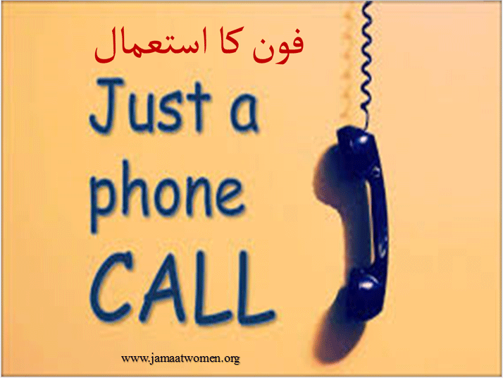
JI Youth Women Wing
Notes:
فون کا استعمال تو سب ہی کرتے ہیں مگر اسکا مثبت استعمال کرنا شروع کریں ،دعوت دین دینے سے پہلے لوگوں کے دلوں میں اپنی جگہ بنانی ہوتی ہے ، کسی کو بھی فون کریں تو پہلے اس کی خیر خیریت معلوم کریں غمی اور خوشی دونوں مواقع پر رابطے میں رہیں اور حسب موقع نصحیت ، حدیث ، قرآن و سنت کی بات بتا دیں
فون کال کے ذریعہ کسی بھی دینی پروگرام کی اطلاعات دینے کاکام اپنے ذمے لے لیں

Slide 22
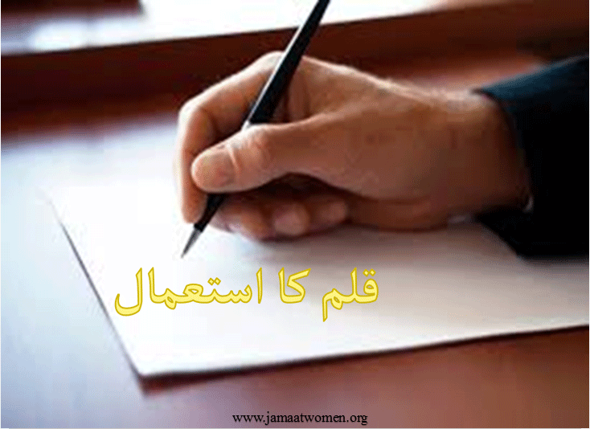
JI Youth Women Wing
Notes:
کوئی بولنے کی صلاحیت میں کم تو لکھنے کی صلاحیت میں آگے ہوتا ہے ۔اخبارات میں عوام کی رائے جاننے کے لئے صفحات مخصوص ہوتے ہیں ان میں معاشرتی برائیوں کے بارے میں لکھیں لوگوں کو متوجہ کریں کہ ان برائیوں کے خلاف متحد ہو کر آواز اٹھائیں
چھوٹے بچوں کے لئے کہانیاں لکھ سکتی ہیں ، کوئی نصیحت آموز سچا واقعہ لکھ سکتی ہیں کوئی بات جو آپ کو محسوس ہوئی اللہ کی نعمتوں اور احسانات کے بارے میں اس کو شیئر کر سکتی ہیں ۔ افسانہ ،مضمون ، کہانی کچھ بھی جو بھی آُ پ لکھ سکیں ضرور لکھیں ۔

Slide 23
JI Youth Women Wing
Notes:
Facebook ، twitter , email سوشل میڈیا کو استعمال کر کے برائی کے خلاف اواز اٹھائی جا سکتی ہے
Awerance آگاہی پھیلائی جا سکتی ہے
ویب سائٹ پر جا کر ملٹی نیشنل کمپنیوں کے اشتہارات پر احتجاج کرسکتی ہیں
اگر سوشل میڈیا کا استعمال نہیں آتا تو اس کو سیکھنے کے لئے کلاس لیں اور اس جدید ٹول سے فائدہ اٹھائیں

Slide 24
www.jamaatwomen.org
JI Youth Women Wing
Notes:
مثبت سر گرمیوں کے لئے تنظیم سازی کریں مثلاً ماؤں کا گروپ بنا کر اسکول میں ہونے والی غیر اخلاقی سر گرمیوں کے خلاف pressure Group بنایا جا سکتا ہے ۔
معاشرے میں بھلائی پھیلانے کے لئے ایسی سرگرمیاں / ایکٹیویٹیز تیار کریں جن سے بچوں کو اللہ کی پہچان اور دین کی واقفیت ہو
کنزیو مر سوسائٹی بنا لیں جس کے ذریعے مہنگائی کے خلاف احتجاج کیا جا سکتا ہے
اصلاح معاشرہ کمیٹی کے ذریعے معاشرے کی اصلاح کے بہت سے کاموں کے لئے لوگوں کو تیار کیا جاسکتا ہے مثلاً لوگوں کو اپنے محلے کی صفائی کے لئے آمادہ کیا جا سکتا ہے ، کاروبار اور جاب میں ایمان داری ہر حالت میں کرنی ہے اس کا احساس دلایا جا سکتا ہے ۔
اپنے ملک سے محبت کا جذبہ پیدا کیا جا سکتا ہے یہ جذبہ تھوڑا یا بہت ہر ایک کے اندر ہوتا ہے صرف اس کو راستہ دکھانے کی ضرورت ہے آج کے دور میں لوگوں کو ملک سے مایوسی ہے ان کے اندر امید کا جذبہ پیدا کرنا ہمارا کام ہے ہم خواتین اپنے ارد گرد کے لوگوں کو پاکستان کی خوبیاں اور فوائد بتائیں

Slide 25
پاکستان زوال کی حالت میں کیوں ہے؟
www.jamaatwomen.org
JI Youth Women Wing
Notes:
ہم خواتین لوگوں سے اس موضوع پر بات کریں
بے عملی
دوسروں کو ذمہ دا ر سمجھنا
اپنی حیثیت سے نا واقف ہونا
قرآن سے دوری
قول و فعل میں تضاد
اتحاد کا نہ ہونا

Slide 26
www.jamaatwomen.org
JI Youth Women Wing
Notes:
پاکستان کا انتہائی اہم جغرافیہ ہے ۔۔ ہمارے پڑوسی اہمیت والے مسلم ممالک ہیں
افغانستان، ایران، عراق، مشرقی وسطیٰ کے ممالک ، وسط ایشیاء کے ممالک ۔۔۔۔۔۔۔۔ان کو ملا کر مسلم بلاک تشکیل دیا جا سکتا ہے۔اور امت مسلمہ بن کر دنیا سے مقابلہ کیا جا سکتا ہے
ہم موجود وسائل کو استعمال نہیں کرتے ، مواقع سے فائدہ نہیں اٹھاتے اور الزام دوسروں کو دیتے ہیں کہ ہم ان کی وجہ سے ترقی نہیں کر سکتے جب کہ پاکستان کو اللہ تعالیٰ ہر نعمت سے مالا مال کیا ہوا ہے ۔ ضرورت اس بات کی ہے کہ ہماری قوم اپنی درست شناخت کرے اپنی اہمیت کو سمجھے اور ملک کی ترقی میں اپنا کردار ادا کرے ۔۔۔ سوال کریں لیکن اس میں ایک عورت کیا کردار ادا کر سکتی ہے؟
عورت نسلوں کی پرورش کرتی ہے اس کی گو د میں ہی قوم کے لیڈر ، دانشور، انجینئر، ۔۔۔۔ پرورش پاتے ہیں وہ اگر اپنی اولاد کے اندر ملک سے محبت اور ملک کی ترقی کا جذبہ پیدا کر دے تو یقیناً ایسی قوم تیار ہو گی جو ایمان دار اور فرض شناس ہو گی ، ملک کو لوٹ کر کھانے کے بجائے ملک کے وسائل کی حفاظت کرے گی ۔ اگر عورت یہ طے کر لے کہ اس نے اپنے ملک کو خوشحال اور پرامن بنانا ہے اور ایک اسلامی خوشحال پاکستان تشکیل دینا ہے تو وہ اس کے لئے بہت سے افراد کو آمادہ کر سکتی ہے ۔ ملک میں امن ، رواداری ، خوشحالی کے لئے لوگوں کو آمادہ کر کے اپنی ورک ٹیم تیار کرسکتی ہے

Slide 27
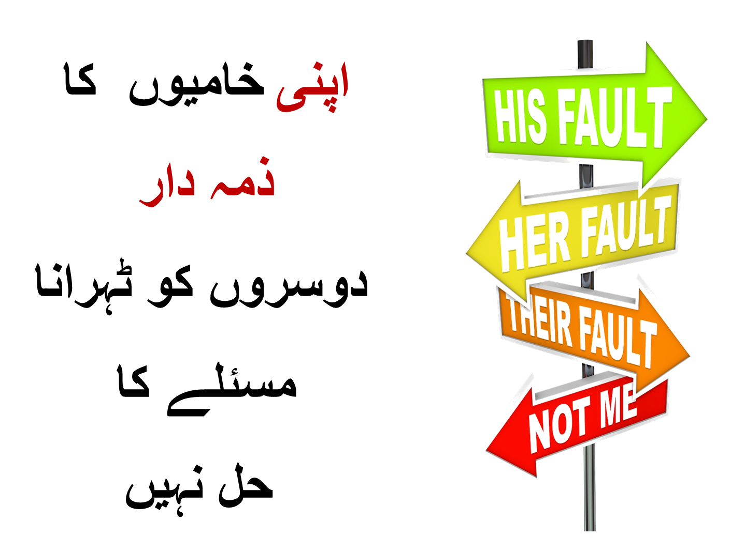
www.jamaatwomen.org
JI Youth Women Wing
Notes:
Message of the Program
دوسروں کو ذمہ دار ٹہرانے سے ہم اپنی خامی کو دور نہیں کر پاتے
ساری توجہ اپنی ، اپنی اولاد اور اپنے معاشرے کی اصلاح پر لگائیں اور پاکستان کو ایک اسلامی اور خوشحال پاکستان بنانے میں اپنا کردار ادا کریں اس کے لئے ہمیں کن چیزوں کی ضرورت ہو گی ؟
کسی بھی بڑے کام کو کرنے کے لئے طے کرنا ہوتا ہے کہ ہمیں کہاں تک پہنچنا ہے اگر ہمیں پاکستان کو ایک بلند اور ترقی یافتہ ملک بنانا ہے تو اس کے لئے ہمیں اس مقصد کے حصول کے لئے کوشش کرنی ہو گی اور ملک میں امن ، رواداری ، خوشحالی کے لئے ہمیں اپنی ورک ٹیم تیار کرنی ہو گی
ایک عورت کے پاس اس کی ورک ٹیم اس کی اولاد ، اس کے گھر والے ہوتے ہیں اگر وہ ان درست سمت میں رہنمائی کر دیتی تو معاشرے کو بہترین افراد فراہم کر دیتی ہے اگر اس کی 6 یا 7 یا 8 اولاد ہوتی ہے تو اس نے معاشرے کو کم از کم سات آٹھ افراد ایسے افراد فراہم کر دئے جو معاشرے میں ایک امتیازی کردار کے حامل ہوتے ہیں اس کے علاوہ بھی اس کے دائرہ اثر میں کئی لوگ آتے ہیں جن کی ذہن سازی کر کے بہترین کام لیا جا سکتا ہے
ایک لیڈر کی طرح لوگوں کو رہنمائی دیں ۔ ایک نہر سیلاب کی وجہ تباہی مچا رہی تھی بستی کے ایک گروہ بے اس کے بہاؤ کو روکنے کی کوشش کی لیکن کامیاب نہیں ہو سکا دوسرے گروہ نے یہ کوشش کی جہاں سے پانی آ رہا ہے وہاں سے پانی کو بند کر دیا جائے یہ کوشش بھی کامبیاب نہیں ہوئی تیسے گروہ نے یہ کوشش کی کہ جو پانی آ رہا اس کو صحیح جانب پھیر دیا جائے یعنی پانی کا رخ کھیتوں اور قابل زراعت زمین کی طرف کر دیا جائے اور اس پانی کو محفوظ کرنے کے لئے تالاب بنا لیا جائے یہ کوشش کامیاب ہوئی زمین میں سبزہ آیا اور لوگوں کو پانی کے ذخیرے بھی مل گئے ۔
یہ ہوتی ہے درست رہنمائی ۔۔۔۔۔عورت اسی طرح نسلوں کی درست رہنمائی کر کے معاشرے کو بہترین افراد سے مالا مال کرتی ہے یہ اس کا بہترین کردار ہوتا ہے اور ہم یہ نہیں کہہ سکتے کہ عورت معاشرے میں کوئی کارنامہ انجام نہیں دے سکتی ۔

Slide 28
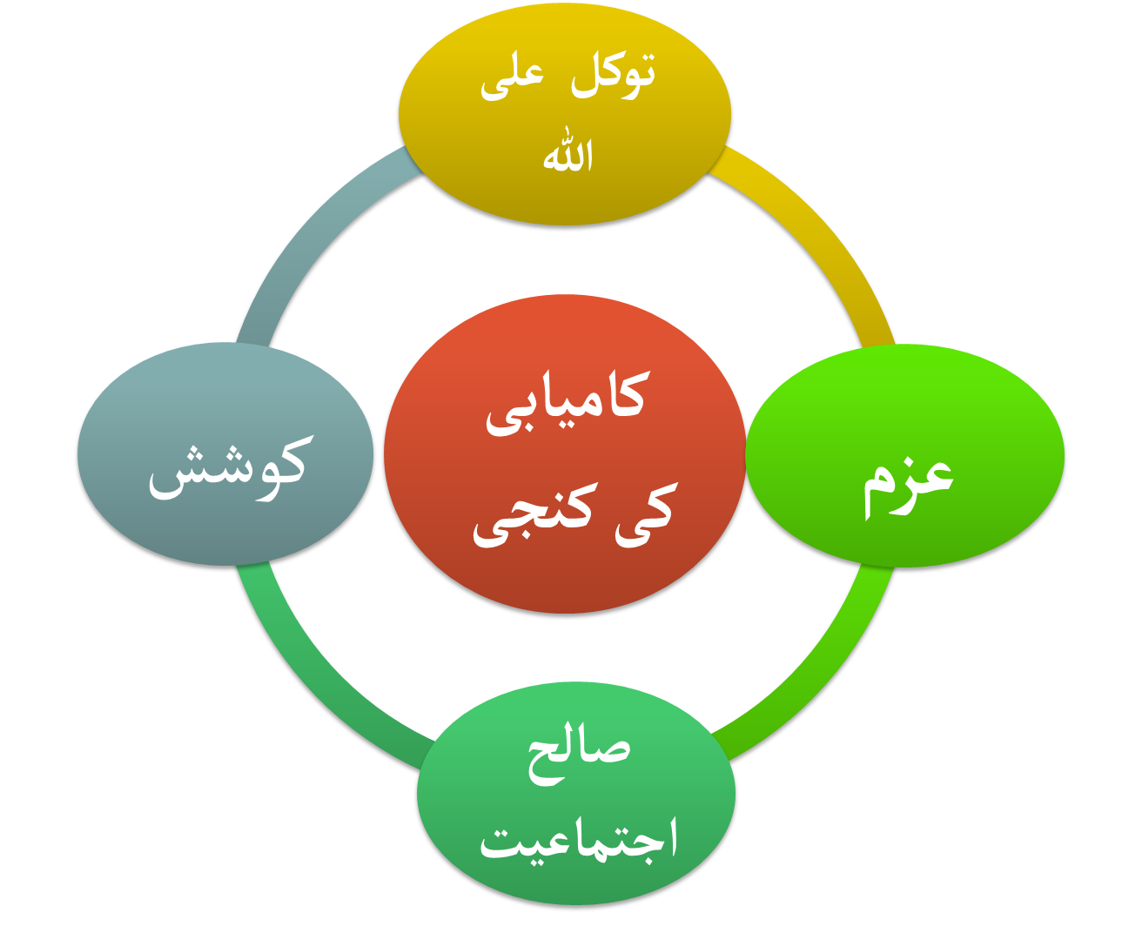
www.jamaatwomen.org
JI Youth Women Wing

Slide 29
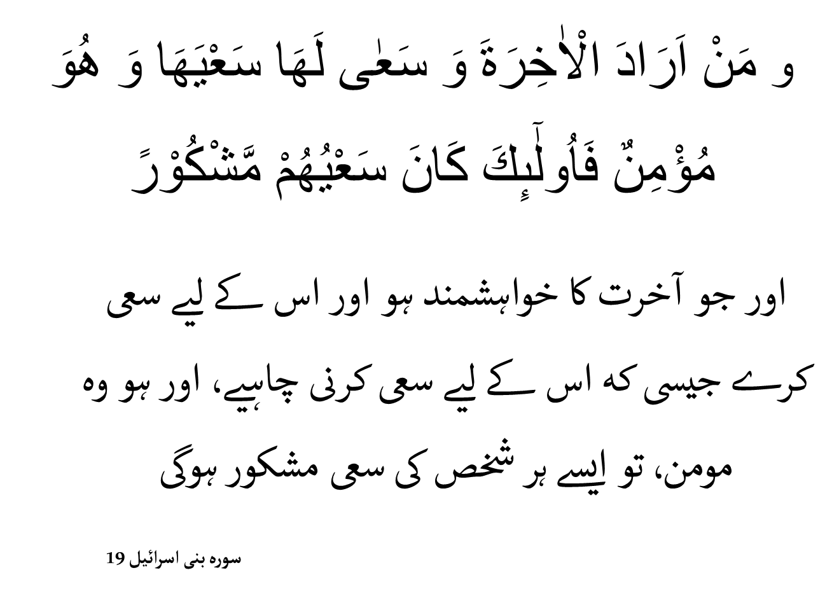
www.jamaatwomen.org
JI Youth Women Wing
Notes:
اللہ تو بڑا قدر دان ہے جو آخرت کے لئے لگائے گا دنیا خود سمٹ کر اس کے پیچھے پیچھے آئے گی ۔
اپنی صلا حیتوں کو مقصد زندگی کے حصول کے لئے لگا دیں
دستک سنو
بند دروازہ کھولو۔
ہمدم آیا ہے ۔
ہم قدم بنے آیا ہے۔
اس کے قدم سے قدم ملاؤ
ورنہ پیچھے رہ جاؤ گے ۔
اور لمحات بیت جائیں گے۔
آنکھیں کھولو ۔بھلائی ہمدم کی رفاقت میں ہے

Slide 30
JI Youth Women Wing
Notes:
اصل بات یہی ہے دعا ایک بڑا ہتھیار ہے
آپ دعا کریں رب آپ کی صلاحیتوں کو بڑھادے گا۔
برکت اللہ کی طرف سے وہ نعمت ہے ہم بہت سے کام کم وقت میں کر رہے ہوتے ہیں جو ہمارے لیے اس دنیا میں بھی اور آخرت میں بھی خیر کا باعث ہو گی
یہ برکت ہم کو ملے گی کیسے؟ جیسے جیسے ہم سنتوں کو اپناتے جائیں گے ہم کو برکتیں ملتی جائیں گیں اور پھر دعا کے ذریعے

Slide 31
JI Youth Women Wing

Slide 32
JI Youth Women Wing
www.jamaatwomen.org

